Slide 1




TP DAS 468
GROUPE 04
PAR:
NOUTCHEU TCHAGNA CHOUBEAL
LONLA SONKOUA ZIDANE

Slide 2
TABLE DES MATIÈRES
TP 2(Individuel)
TP 5(Groupe)
Tp7(Individuel)
TP8(Groupe)
Tp9(Individuel)
Tp10(Individuel & Groupe)

Slide 3
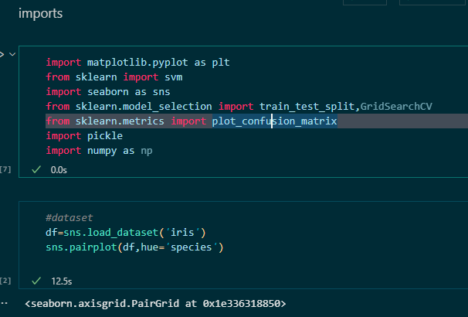
TP2 (Individuel)
NOUTCHEU TCHAGNA CHOUBEAL: SVM

Slide 4
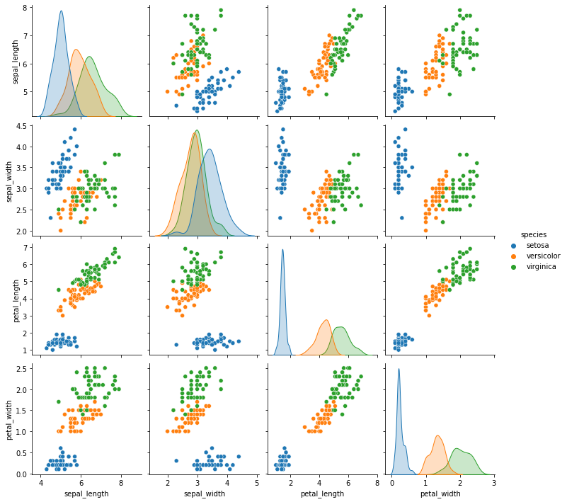

Slide 5
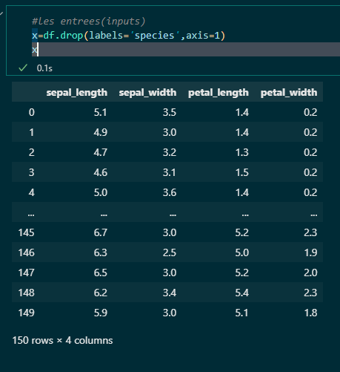
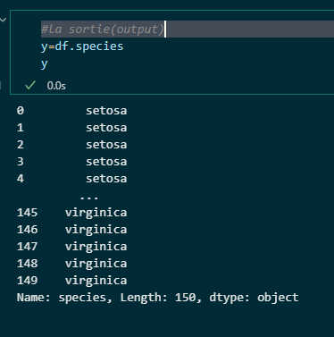
Inputs et targets

Slide 6
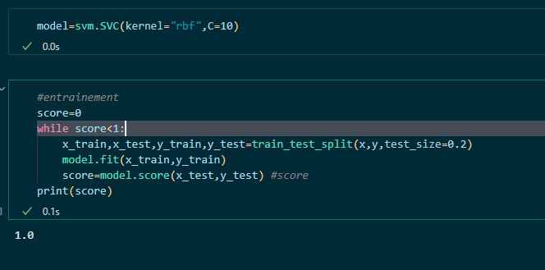
Model

Slide 7
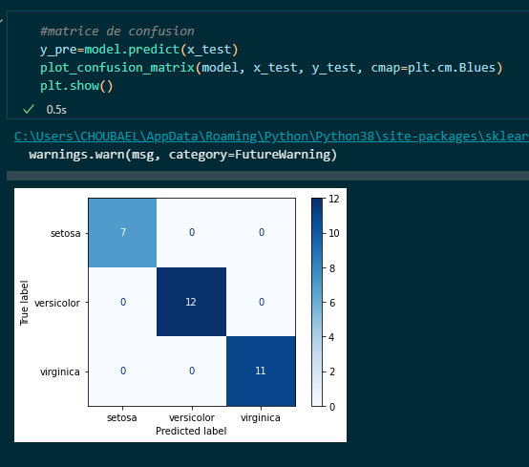
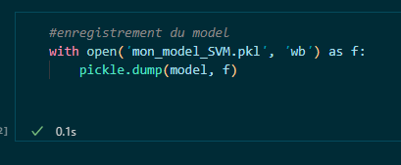
Score et sauvegarde du modèle

Slide 8
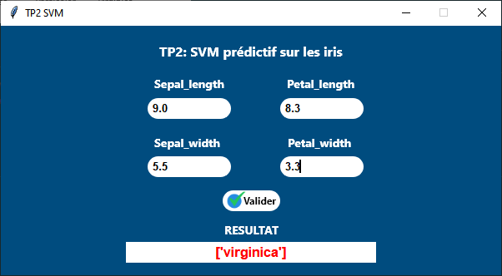
Programme de prédiction

Slide 9
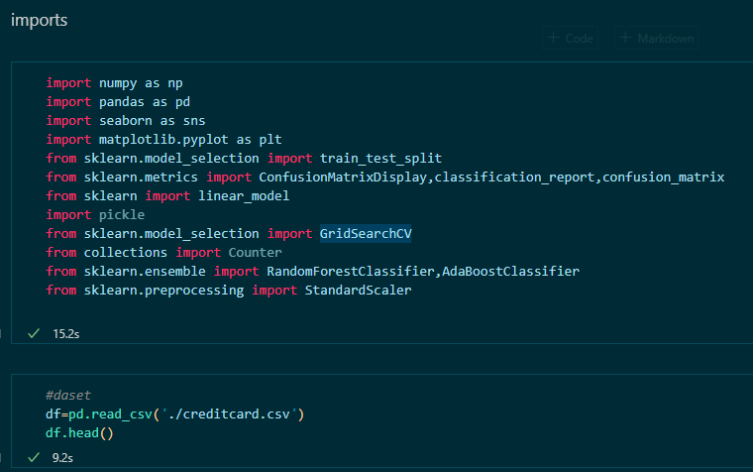
TP5 (Groupe)-Credit card

Slide 10
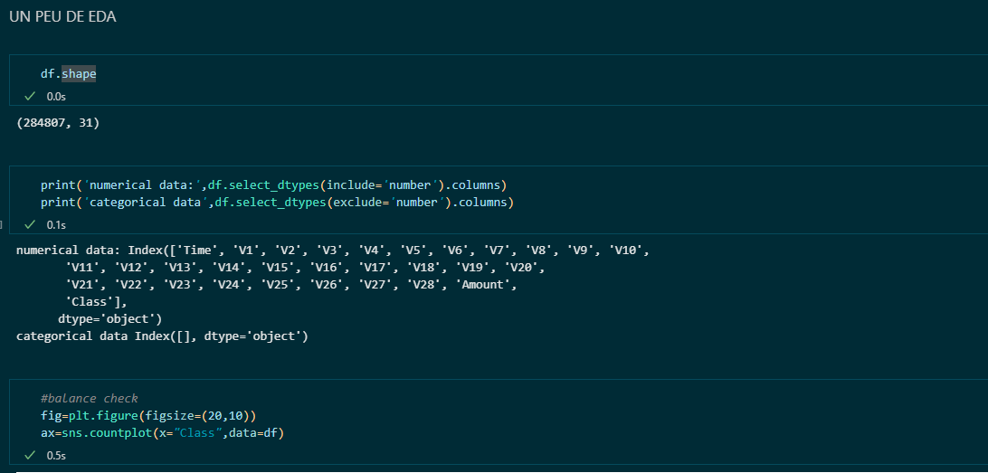
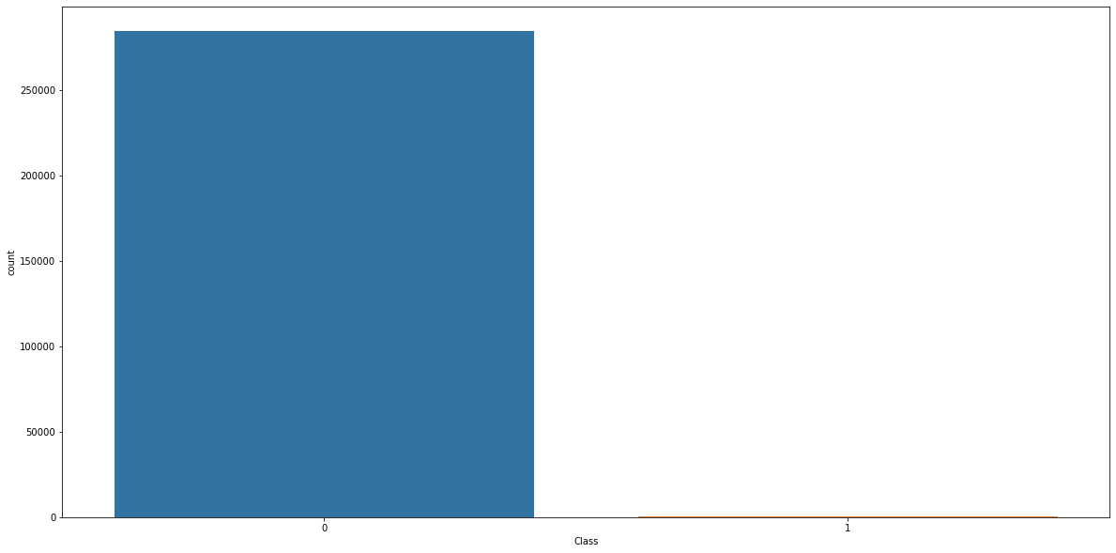
Exploration des données

Slide 11
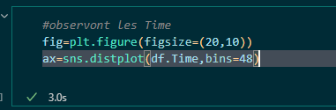
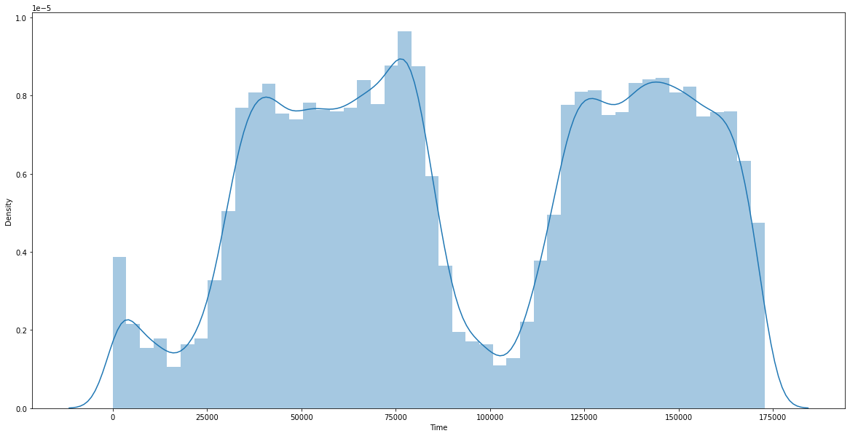

Slide 12
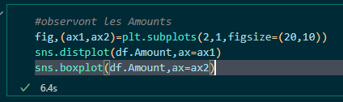
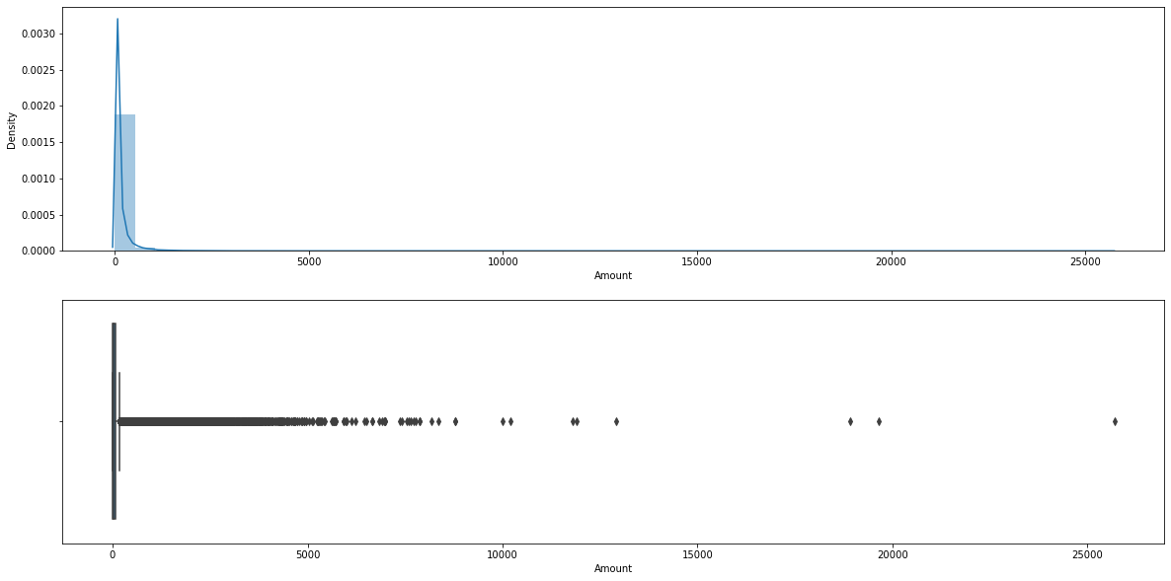

Slide 13
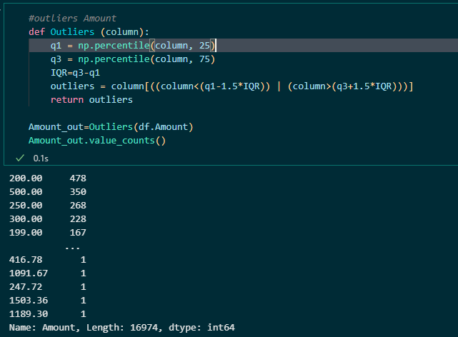
Ces valeurs sont très récurrentes alors les supprimer n’est pas envisageable

Slide 14
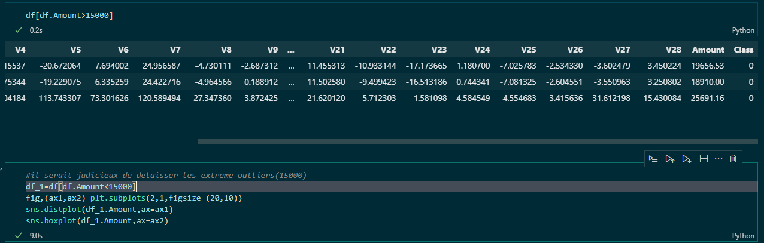
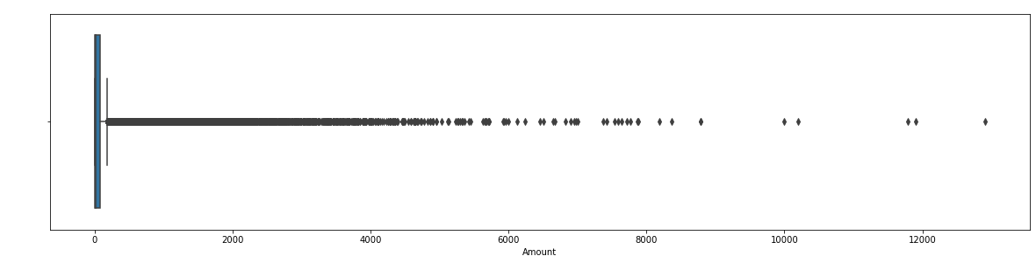

Slide 15
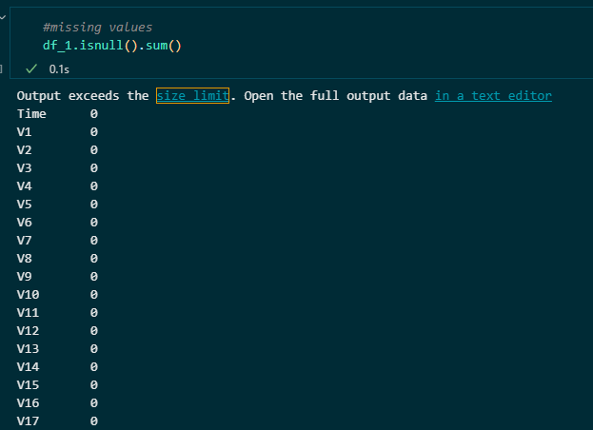
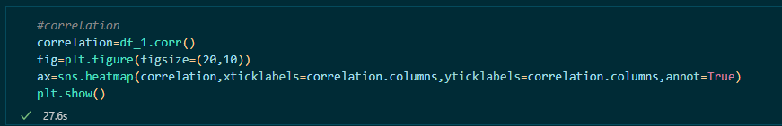
Missing values et corrélation

Slide 16
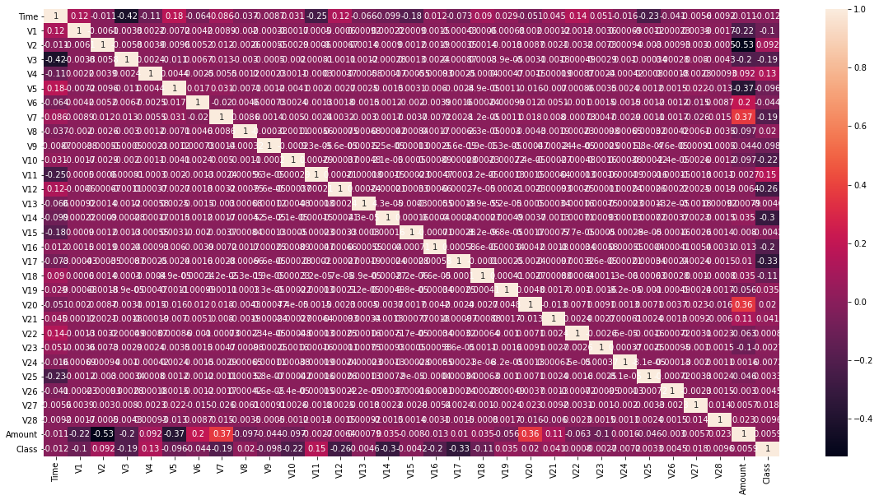

Slide 17
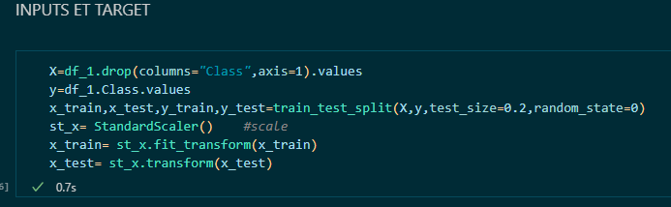
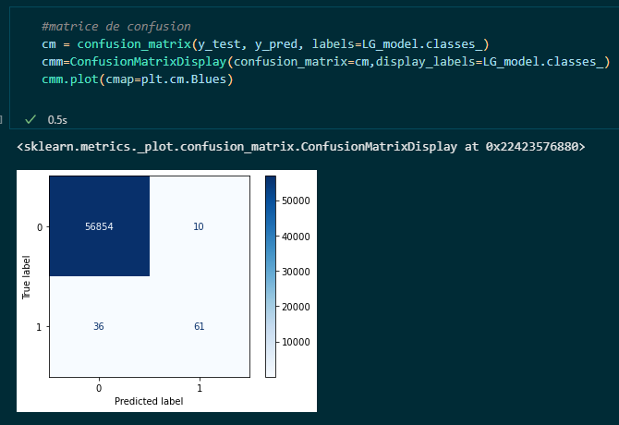
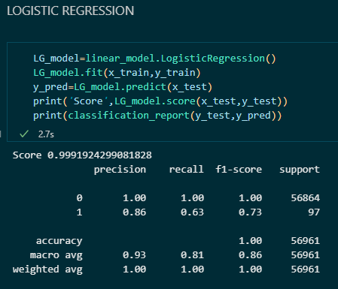
Logistic Regression simple

Slide 18
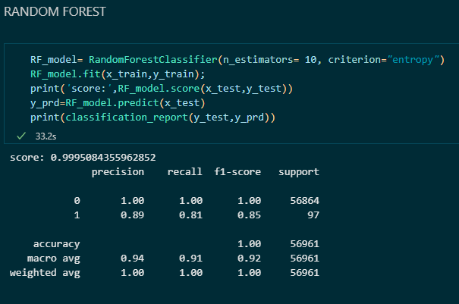
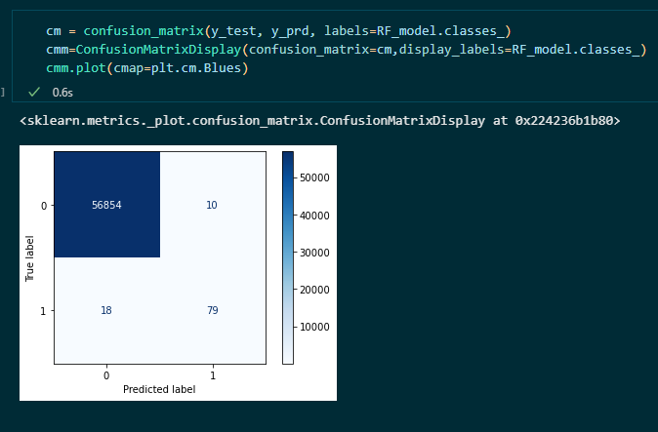
Random forest simple

Slide 19
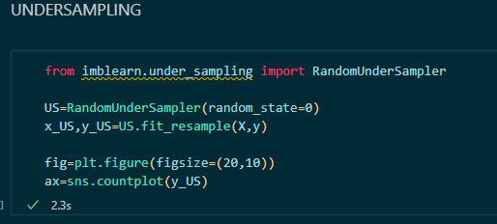
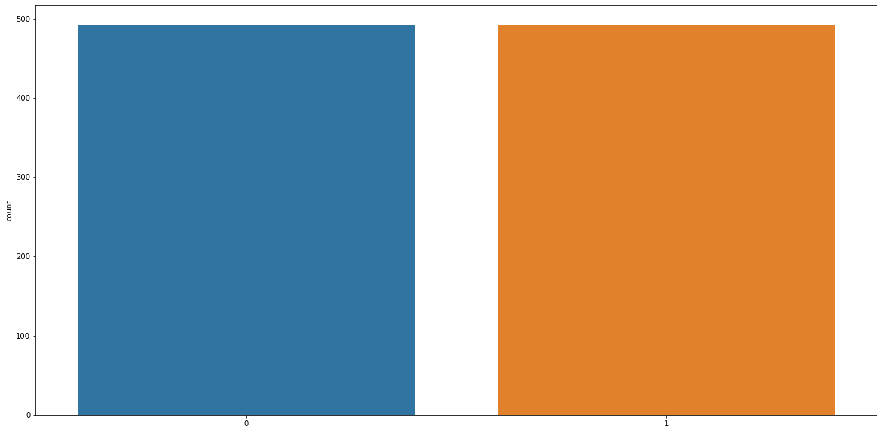
undersampling

Slide 20
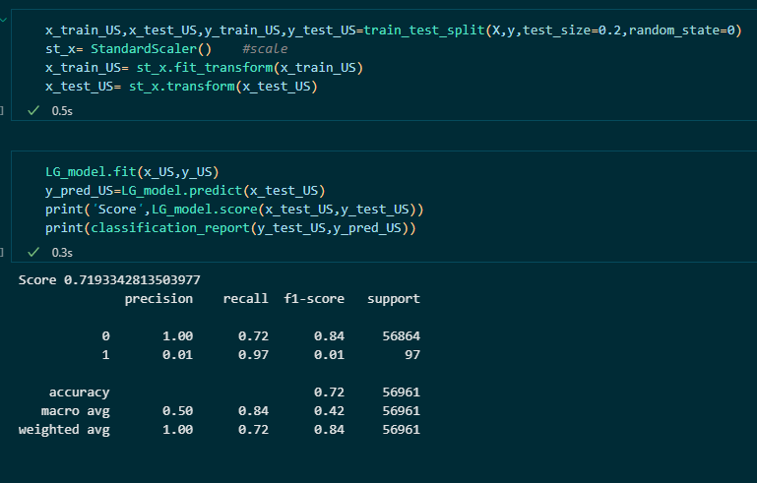
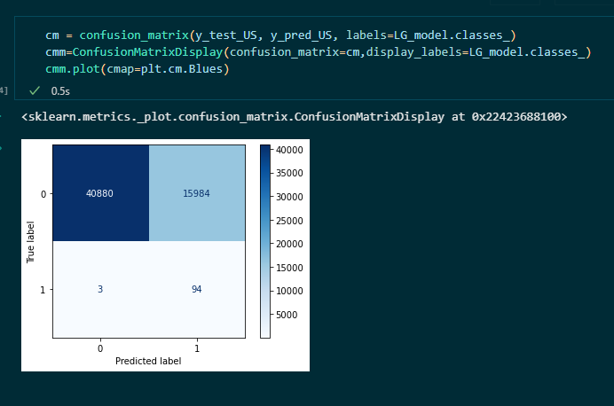
Régression avec undersampling

Slide 21
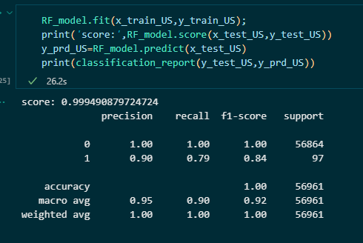
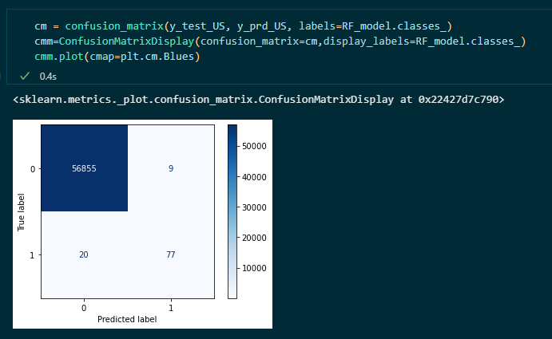
Random forest avec undersampling

Slide 22
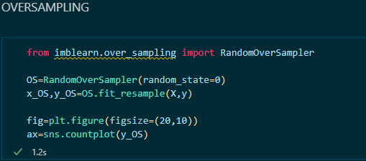

Oversampling

Slide 23
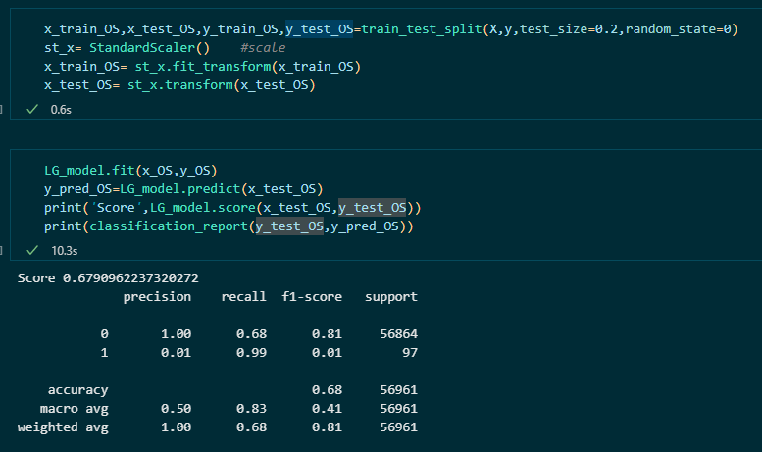
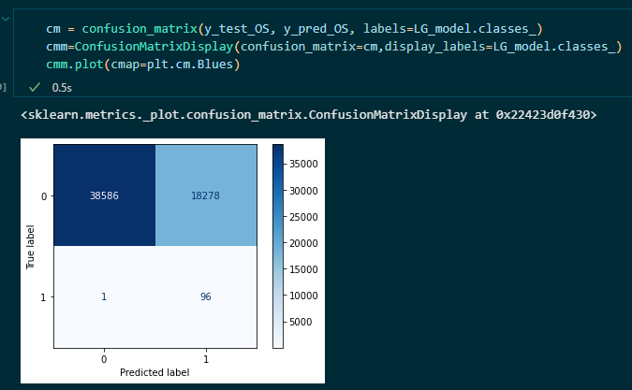
Logistic regression avec oversampling

Slide 24
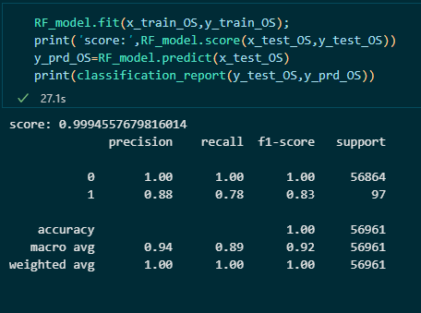
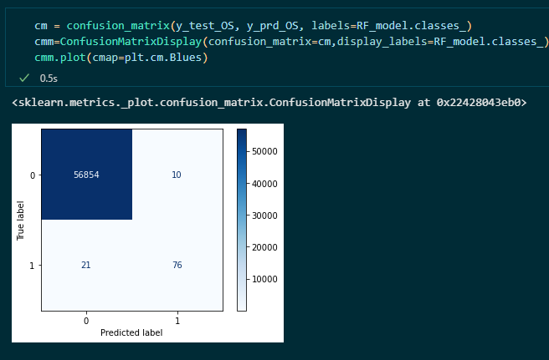
Random forest avec oversampling

Slide 25
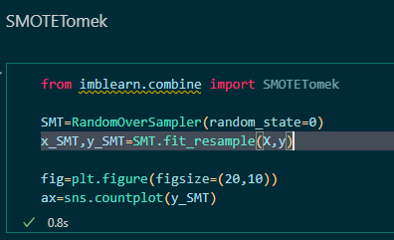
SMOTETomek

Slide 26
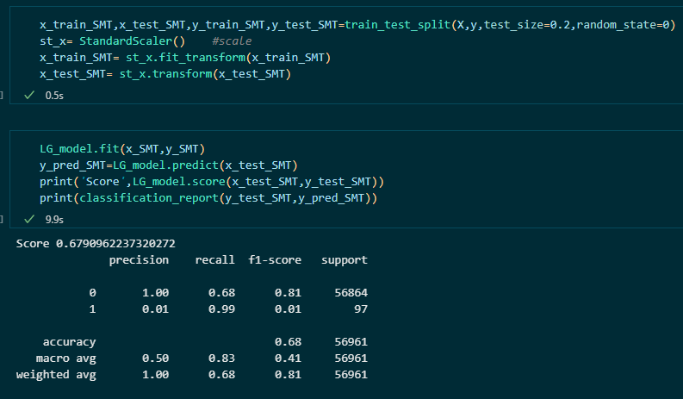
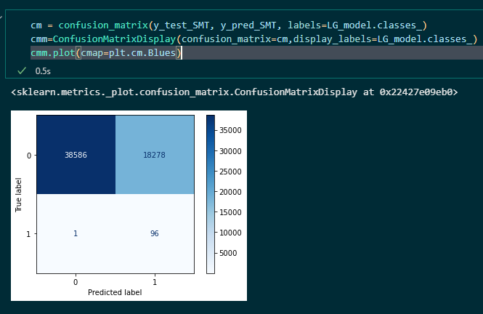
Linear regression avec SMOTETomek

Slide 27
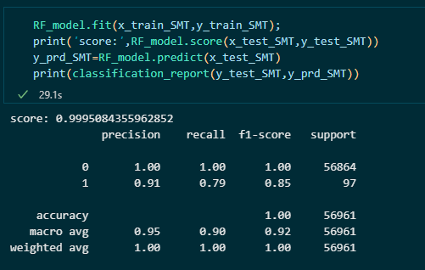
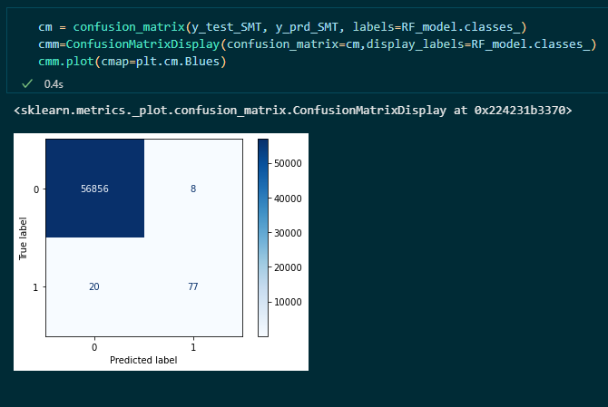
Random forest avec SMOTETomek

Slide 28
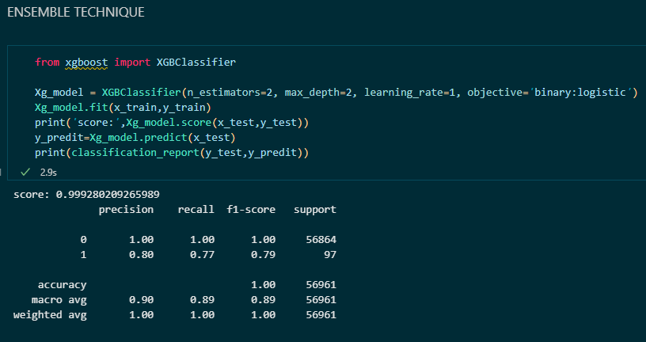
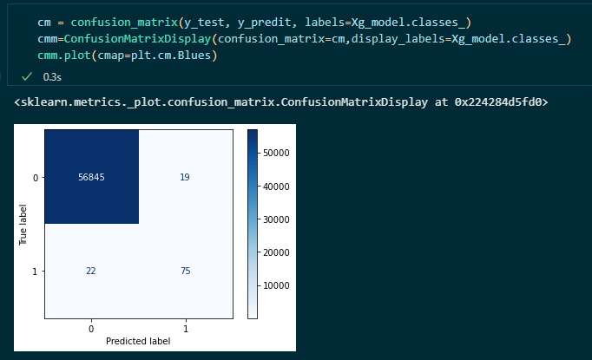
xgboosting

Slide 29
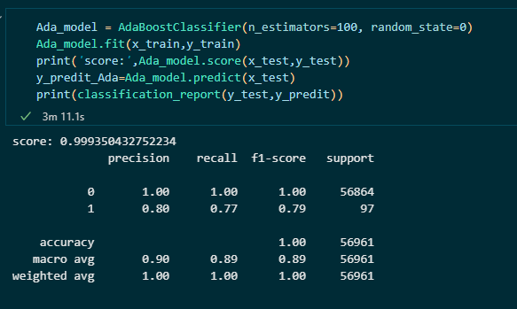
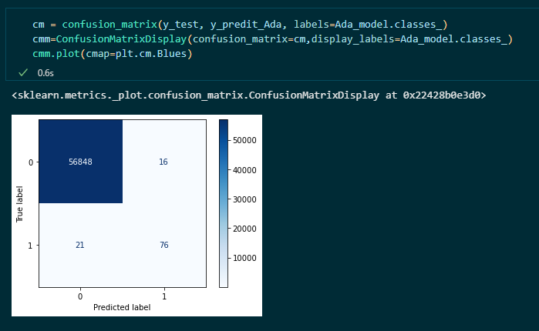
Adaboosting

Slide 30
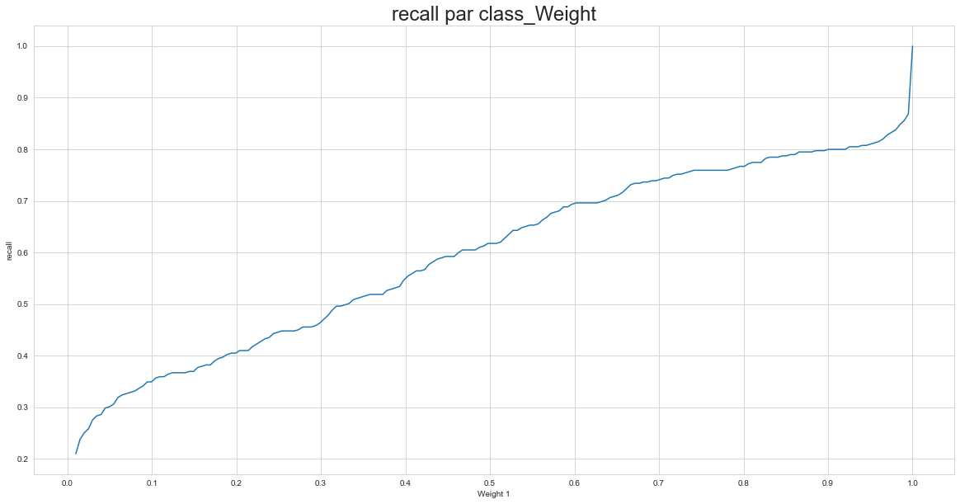
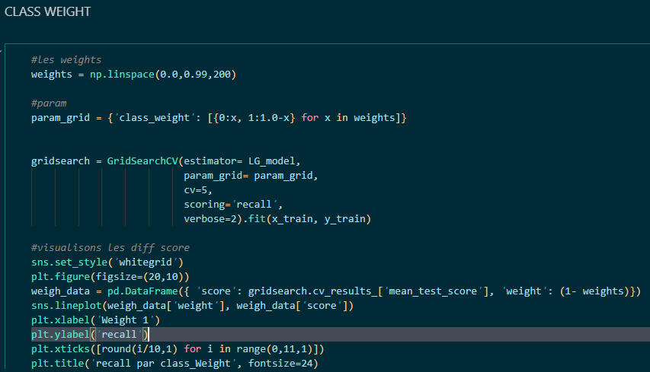
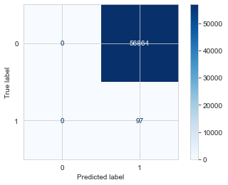
Class weight (scoring recall)

Slide 31
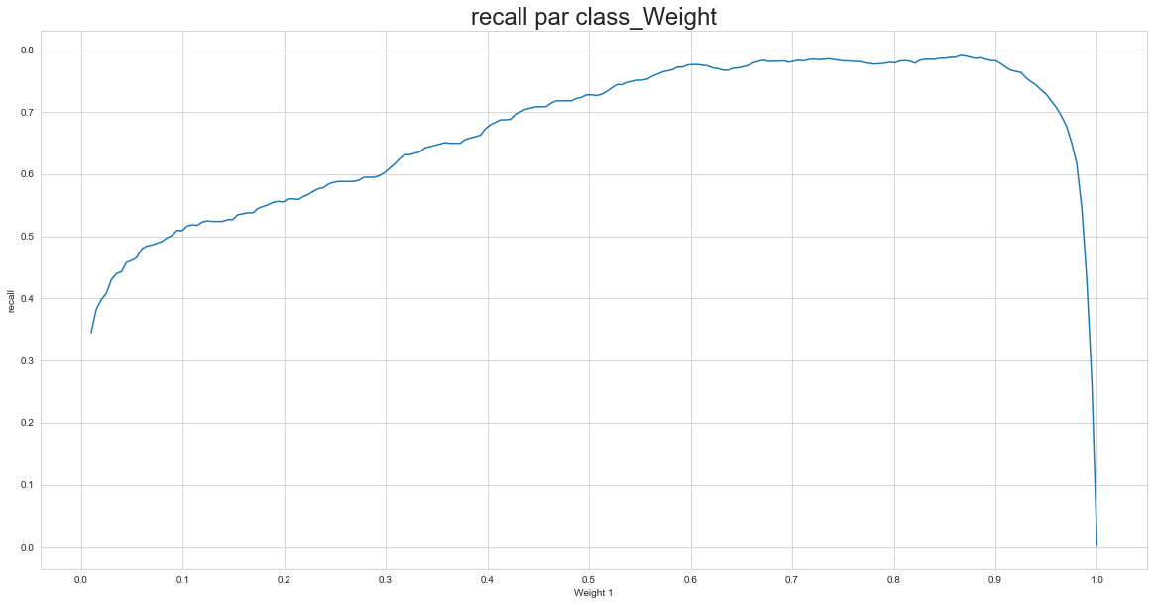


Class weight (scoring f1)

Slide 32

Tp7(Individuel)-web scrapping
NOUTCHEU TCHAGNA CHOUBEAL:

Slide 33



Collecte des données

Slide 34



Sauvegarde et lecture

Slide 35


TP8(Groupe)-COVID
Exploration des données

Slide 36




Slide 37




Slide 38




Slide 39




Slide 40


Slide 41



Slide 42


Tp9(Individuel)
NOUTCHEU TCHAGNA CHOUBEAL: Diabètes

Slide 43


corrélation

Slide 44



Catégorie et outliers

Slide 45





Slide 46





Slide 47





Slide 48


Ici l'âge est plutôt normal

Slide 49



Modèle

Slide 50

Programme de prédiction

Slide 52




Tp10(Individuel & Groupe)-boston house price
NOUTCHEU TCHAGNA CHOUBEAL:

Slide 53


corrélation

Slide 54


outliers

Slide 55


Slide 56

Ce modèle est donc retenu car il est le plus performant de nos 2 modèles

Slide 57
FIN.
MERCI pour votre attention

